Slide 1
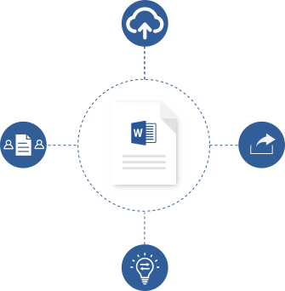
使用 Word
處理文件的
5 種新方法
隨時隨地共同作業
不需要擠在同一部電腦前或是反覆傳送檔案。
所有人員都能即時編輯同一份文件。
儲存到雲端
將檔案儲存到雲端以便
隨時隨地存取，並與您的小組
輕鬆共用。
即時共同作業
即時共同撰寫文件，並在其他人變更文件時查看他們變更的內容。
共用
只要按一下按鈕，
即可快速邀請他人
編輯或檢視您的文件。
提供或接收意見
透過註解追蹤修訂並分享想法。
所有人都能參與交談，並掌握變更的內容。
aka.ms/coauthorinword

Slide 2
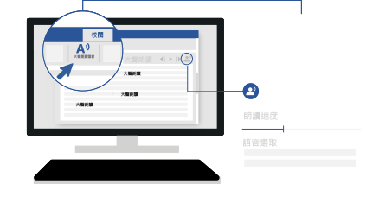
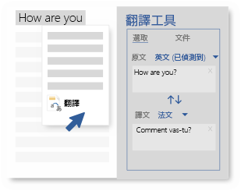
聆聽您的內容
沒時間坐下來閱讀嗎？改用聆聽的方式。
Word 的 [大聲朗讀] 可讓您聆聽您的文件內容，同時醒目提示每個字。
變更朗讀程式的朗度速度和語音。
[大聲朗讀] 是 Word 的其中一種學習工具，專為協助有讀寫障礙和書寫障礙的使用者所設計，
不過它也能協助所有人加強閱讀技巧。
aka.ms/wordlearningtools
翻譯
屏除語言隔閡。以您的語言閱讀文件 或是將文件翻譯成讀者的語言，而不必離開 Word。
使用 [翻譯工具] 來查詢及學習其他語言的字詞。
翻譯選取的文字
或整份文件，支援
60 種語言。
aka.ms/translateinword

Slide 3
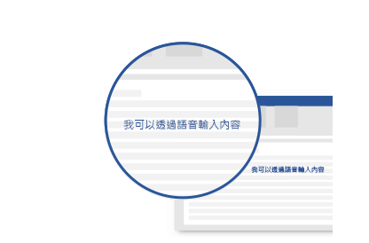
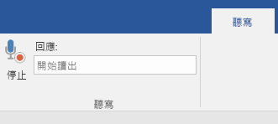
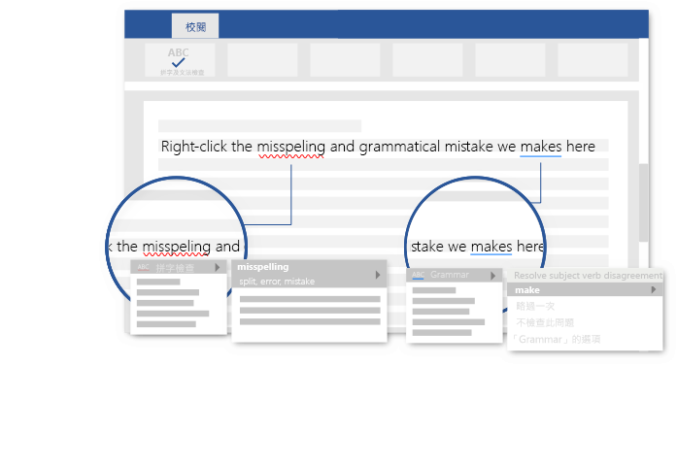
聽寫
輸入內容是相當耗費時間。撰寫電子郵件、製作文件草稿這些工作， 為何不用語音輸入內容而不必親自手動輸入？在 Word 中透過語音 輸入、編輯文件以及設定格式。您說出的任何內容都會轉換成文字。
我可以透
過語音
輸入內容
[聽寫] 是一種適用於 Word、Outlook 和 PowerPoint 的增益集。此增益集會在功能表加入一個 [聽寫] 索引標籤。
aka.ms/dictate
在您輸入時檢查拼字
Word 中的 [編輯器] 可協助您在撰寫文件時更有信心。
[編輯器] 會檢查拼字和文法，也會提供樣式建議來協助您提升寫作技巧。
aka.ms/editorinword

Slide 4
查看更多祕訣、影片、說明和訓練
請瀏覽 aka.ms/WordHelp
Word 2016 電腦版和 Office 365 中的 Word
皆提供上述功能。

